Slide 1
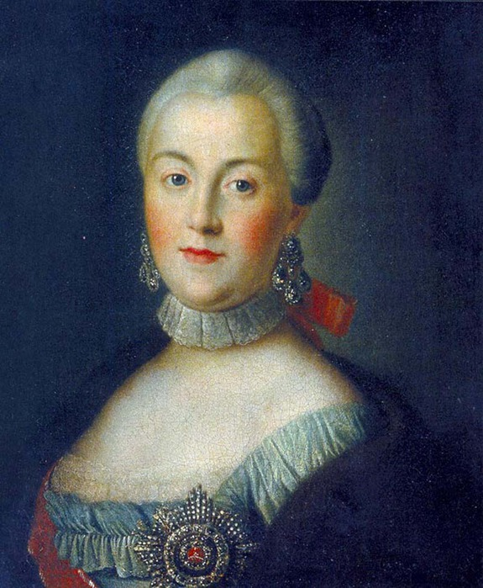
Екатерина Великая
Императрица Всероссийская с 1762 - по 1796 год.
Рожденная София-Фредерика-Амалия, принцесса Ангальт-Цербстская.
Екатерина выросла в небогатой семье и получила посредственное воспитание. Кроме позднее создавшихся слухов, нет определенных фактов, указывающих на ее преждевременное развитие и раннее проявление дарований. В 1743 г. мать Екатерины и она сама получили приглашение от императрицы Елизаветы Петровны приехать в Петербург. Елизавета, по разным мотивам, выбрала в невесты своему наследнику Петру Феодоровичу именно Екатерину. Приехав в Москву, Екатерина, несмотря на юные годы, быстро освоилась с положением и поняла свою задачу: приспособиться к условиям, к Елизавете, ее двору, ко всей русской жизни, усвоить русский язык и православную веру. Обладая привлекательной внешностью, Екатерина расположила в свою пользу и Елизавету, и двор. 21 августа 1745 г. Екатерина была обвенчана с великим князем Петром, но только 20 сентября 1754 г. у Екатерины родися сын Павел .

Slide 2
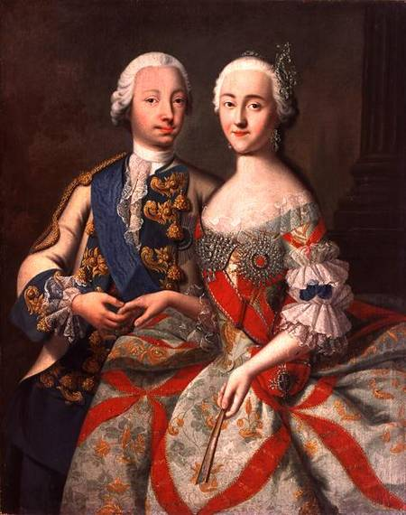
Екатерина жила в условиях неблагоприятных. Сплетни, интриги, распущенная, праздная жизнь, в которой безудержное веселье, балы, охоты и маскарады сменялись приливами безысходной скуки, - такова была атмосфера Елизаветинского двора. Екатерина чувствовала себя стесненной; ее держали под присмотром, и даже ее большой такт и ум не избавляли ее от ошибок и крупных неприятностей. Екатерина и Петр еще до свадьбы друг к другу охладели. Обезображенный оспой, хилый физически, малоразвитой, чудаковатый, Петр ничего не делал, чтобы быть любимым; он огорчал и оскорблял Екатерину своей бестактностью, волокитством и странными выходками. Рождение сына, отнятого у Екатерины императрицей Елизаветой, не внесло улучшения в супружескую жизнь, которая затем окончательно расстроилась под влиянием сторонних увлечений
Петр III и Екатерина II

Slide 3
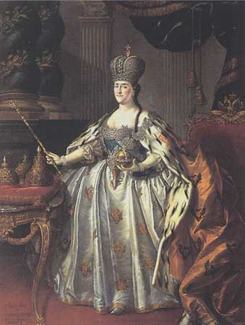
Годы, горькие испытания, грубое общество приучили Екатерину искать утешения и радости в чтении, уходить в мир высших интересов. Тацит, Вольтер, Бейль, Монтескьё стали ее любимыми авторами. Когда она вступила на престол, она была женщиной высокообразованной. К кончине императрицы Елизаветы Петр и Екатерина отнеслись разно: новый император вел себя странно и беззастенчиво, императрица подчеркивала свое уважение к памяти усопшей. Император явно шел к разрыву; Екатерину ждал развод, монастырь, может быть, смерть. Различные кружки лелеяли мысль о низложении Петра III. Екатерина, пользовавшаяся популярностью в народе, имела свои планы. Гвардейцы мечтали видеть ее на престоле; сановники помышляли о замене Петра его сыном под регентством Екатерины. Случай вызвал преждевременный взрыв. В центре движения стояли гвардейцы: сановникам пришлось признать совершившийся факт воцарения Екатерины. Петр III был низложен 28 июня 1762 г. военным мятежом, без выстрела, без пролития капли крови. В последовавшей затем смерти Петра III (6 июля 1762 г.) Екатерина неповинна.

Slide 4
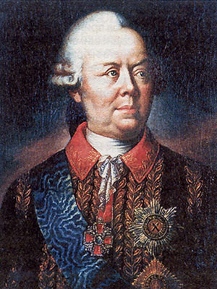
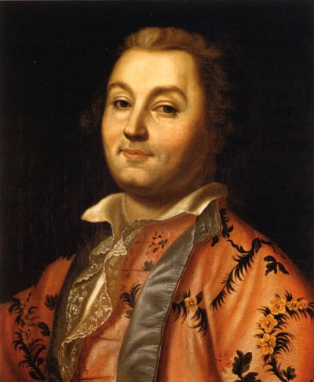
Румянцев П.А. генерал-фельдмаршал
Внешняя политика Екатерины имела в первые годы царствования большое значение. Поддерживая мир с Пруссией, Екатерина стала интенсивно вмешиваться в польские дела и получила Белоруссию.
В войне с Турцией на суше наибольшее значение имела Кагульская битва (руководил Румянцев), на море - сожжение турецкого флота в Чесменской бухте (Алексей Орлов, Спиридов ). По миру в Кючук-Кайнарджи (1774) России достались Азов, южные степи, право на покровительство турецким христианам, торговые выгоды и контрибуция. Во время войны произошли немалые внутренние осложнения. Занесенная из армии чума свила себе прочное гнездо в Москве (1770). Главнокомандующий Салтыков бежал; народ обвинял в беде врачей, а архиепископ Амвросий, приказавший увезти чудотворную икону, к которой стекались толпы людей, от чего зараза сильно развивалась, был убит. Только энергия генерала Еропкина положила конец бунту, а чрезвычайные меры прекратили болезнь.
Граф Орлов А.Г.

Slide 5
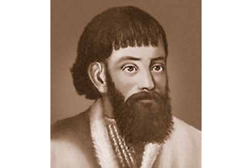
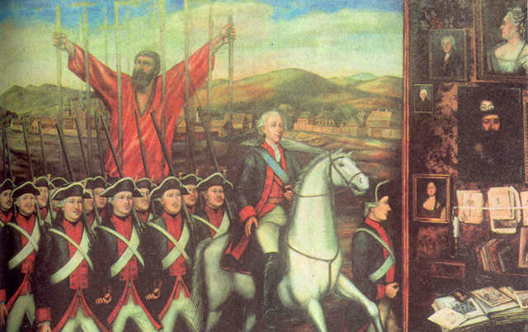
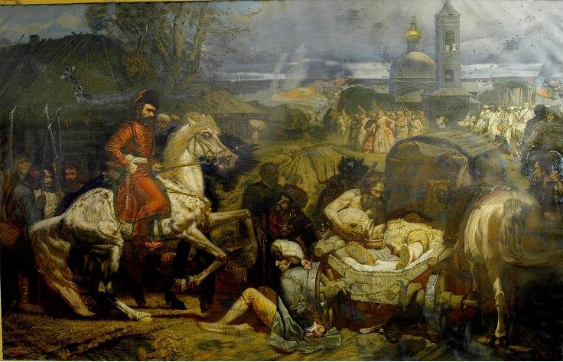
Еще опаснее был Пугачевский бунт; это было острое проявление социально-политического протеста казаков, крестьян и инородцев против петербургской абсолютной монархии и крепостного строя. Начавшись на Яике (Урале), среди тамошних казаков, движение нашло благоприятную почву в слухах и толках, порожденных вольностью дворянства, низложением Петра. Казак Емельян Пугачев принял имя Петра III. Движение получило грозный характер; начатое подавление его было прервано смертью А.И. Бибикова, но затем энергичные меры П.И. Панина, Михельсона, Суворова положили конец движению, и 10 января 1775 г. Пугачев был казнен.

Slide 6
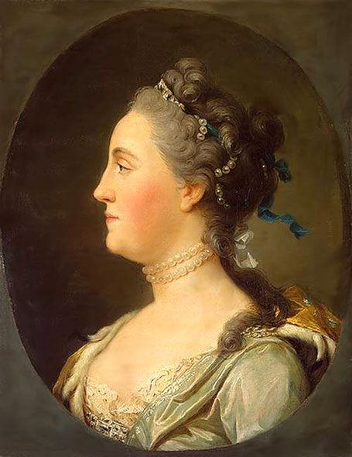
Важное значение имели указ о вольных типографиях, устав благочиния (1782), содержавший много гуманных идей и нравственных сентенций, наконец,
жалованные грамоты дворянству и городам (1785), оформившие положение дворянского класса и городских обществ, давшие обоим самоуправление, а за дворянством закрепившие, наряду с сословно корпоративной организацией, преобладающее значение в государстве.
Вопреки требованиям многих дворян в эпоху комиссии, было сохранено начало выслуги дворянства, т. е. сохранен его некастовый характер.
Гораздо хуже обстояло дело с крестьянским вопросом. Екатерина не предприняла существенных мер к улучшению крестьянского быта; она закрепила за дворянством право на владение населенными имениями, хотя и не дала отчетливого определения крепостного права; в редких случаях она карала помещиков-истязателей и вменяла в обязанность наместникам пресекать "тиранство и мучительство", но, с другой стороны, умножила число крепостных щедрыми пожалованиями населенных имений своим сотрудникам и фаворитам и распространением крепостного права на Малороссию,
После 1785 года Екатерина вступила на путь реакции и застоя. Французская революция осталась ей непонятой и вызвала ее живое негодование. Она всюду стала видеть заговорщиков, подосланных убийц; реакционное настроение ее питали эмигранты, иностранные дворы, приближенные. Гонения на печать и интеллигенцию (Новиков, Радищев, Державин, Княжнин ) отметили последние годы царствования Екатерины.

Slide 7
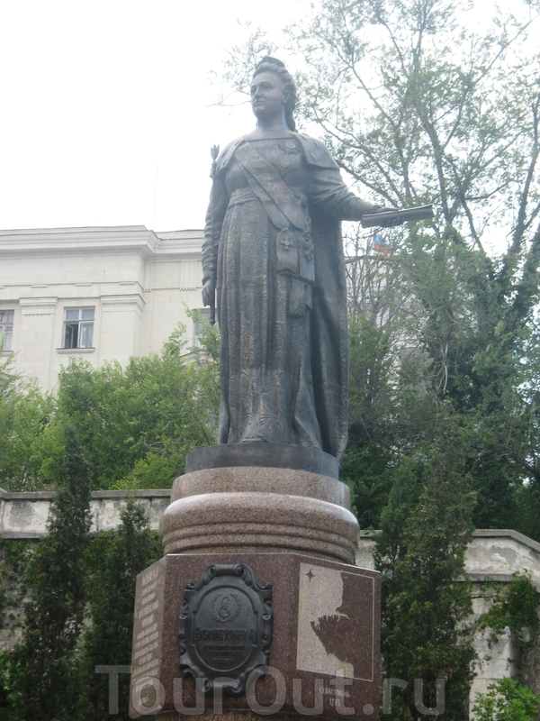
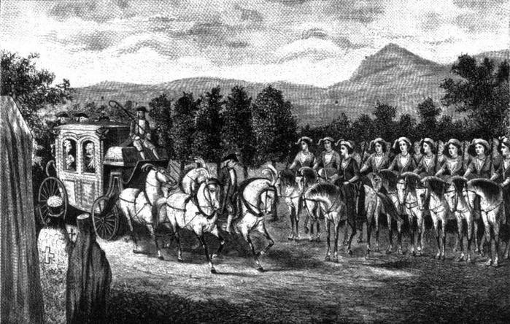
Внешняя политика Екатерины была, несмотря на частичные неудачи, блестяща по результатам. Успешно выступив посредницей в борьбе за баварское наследство (1778 - 79), Екатерина еще более подняла престиж России, проведя в жизнь, во время борьбы Англии с ее североамериканскими колониями, "вооруженный нейтралитет", т. е. международную охрану торгового мореплавания (1780).
К России был присоединен Крым, Тамань и Кубань.
Путешествие Екатерины великой в Крыму 1787 г.

Slide 8
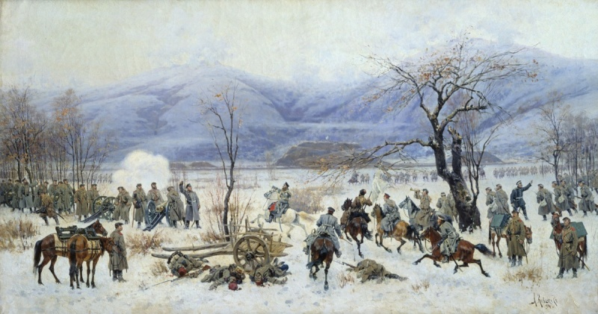
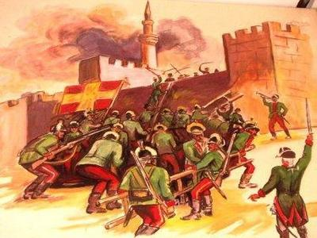
Вторая турецкая война (1787 - 91) была тяжела для России; в то же время приходилось воевать с Швецией (1788 - 90) и терпеть усиление возрождавшейся Польши. Ряд неудач в войне с Турцией, приведших в отчаяние Потемкина, был искуплен взятием Очакова, победами Суворова при Фокшанах и Рымнике, взятием Измаила, победой при Мачине. По Ясскому миру, с Турцией Россия получила крепость Очаков и признание присоединения Крыма и Кубани; результат этот не отвечал тяжести затрат, безрезультатна была также тяжелая война со Швецией, закончившаяся Верельским миром. Разделы Польши 1793 г. (между Россией и Пруссией) и 1795 г. (между ними же и Австрией) положили конец государственному существованию Польши и дали России Литву, Волынь, Подолию и часть теперешнего Привислинского края.

Slide 9
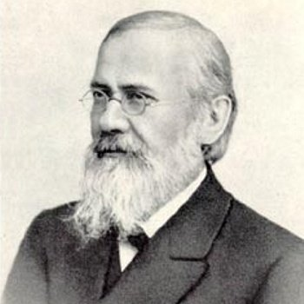
Историк Ключевский В.О. об Екатерине Великой:
"У Екатерины был ум не особенно тонкий и глубокий, но гибкий и осторожный, сообразительный. У нее не было никакой выдающейся способности, одного господствующего таланта, который давил бы все остальные силы, нарушая равновесие духа. Но у нее был один счастливый дар, производивший наиболее сильное впечатление: памятливость, наблюдательность, догадливость, чутье положения, уменье быстро схватить и обобщить все наличные данные, чтобы вовремя выбрать тон»

Slide 10
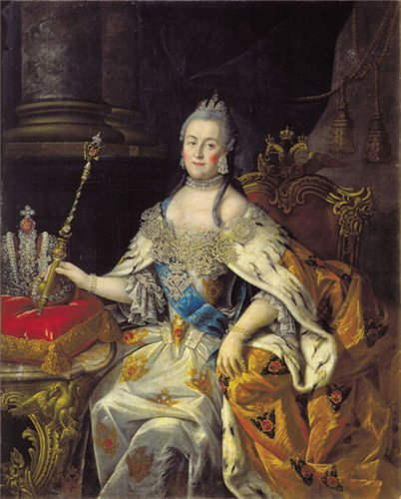
У нее было удивительное уменье приспособляться к обстоятельствам. Она обладала сильным характером, умела понимать людей и влиять на них; смелая и отважная, она никогда не теряла присутствия духа. Она была очень трудолюбива и вела жизнь размеренную, рано ложась и рано вставая; любила во все входить сама и любила, чтобы об этом знали. Славолюбие было основной чертой ее характера и стимулом ее деятельности, хотя она и действительно дорожила величием и блеском России, а ее мечта, чтобы после окончания законодательства русский народ был самым справедливым и процветающим на земле, отдавала, быть может, не одной сентиментальностью.

Slide 11
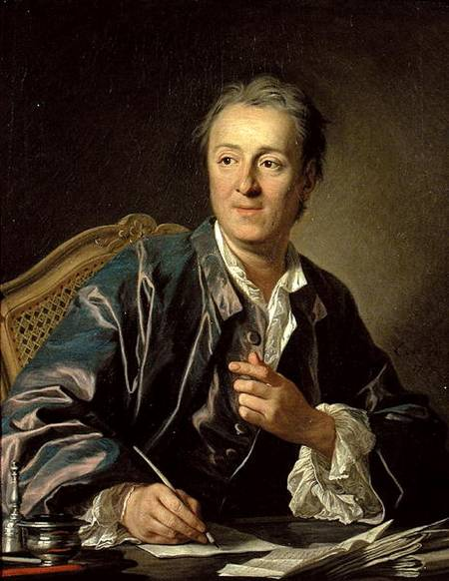
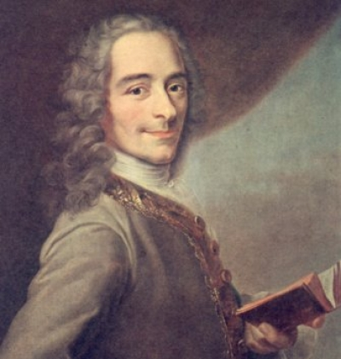
Французский философ и просветитель Дени Дидро
Екатерина переписывалась с Вольтером, д'Аламбером, Бюффоном, принимала у себя в Петербурге Гримма и Дидро.
Не чуждая отвлеченных умозрений, она была политиком-реалистом, хорошо разбиралась в экономических и психологических факторах, отдавала себе отчет в том, что ей приходится иметь дело с живыми людьми, которые "почувствительнее и пощекотливее, чем бумага, которая все терпит" (слова, сказанные ей Дидро).
Она была убеждена, что для черни нужны религия и церковь. Положение православной императрицы обязывало, и как бы ни относилась Екатерина лично к религии, она по внешности была очень набожна (продолжительные богомолья), а с годами, быть может, и действительно стала верующей дочерью церкви. Екатерина была обворожительна в обращении; она очаровывала людей и при дворе умела создать атмосферу известной свободы.
Она любила критику, если она была прилична по форме и ограничена некоторыми пределами. С годами эти пределы суживались: Екатерина все более и более проникалась убеждением, что она натура исключительная и гениальная, ее решения безошибочны; лесть, которую она любила (ей льстили русские и иностранцы, монархи и философы), вредно действовала на нее.
Вольтер французский писатель,философ, просветитель.

Slide 12
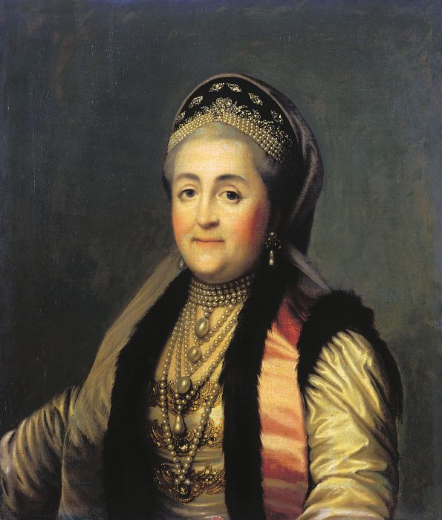
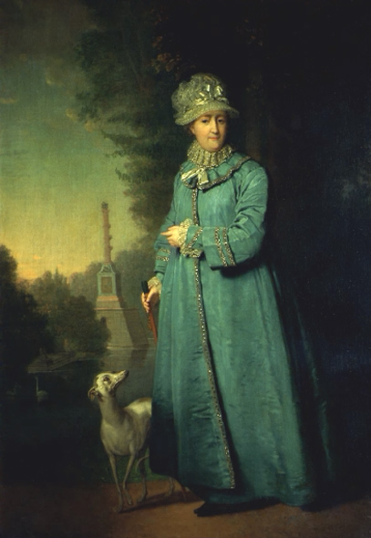
Здесь погребена Екатерина Вторая, рождённая в Штеттине 21 апреля 1729 года. Она провела 44 года в России, и вышла Там замуж за Петра III. Четырнадцати лет от роду Она составила тройной проект — нравиться Супругу, Елизавете I и народу. Она пользовалась всем для достижения в этом успеха. Восемнадцать лет скуки и уединения заставили её прочесть много книг. Вступив на русский престол, она стремилась к добру, Желала доставить своим подданным счастье, свободу и собственность. Она легко прощала и не питала ни к кому ненависти. Снисходительная, любившая непринуждённость в жизни, весёлая от природы, с душой республиканки И добрым сердцем — она имела друзей. Труд для неё был лёгок, В обществе и словесных науках она Находила удовольствие.

Slide 13
СПАСИБО ЗА ВНИМАНИЕ!!!

